Slide 1
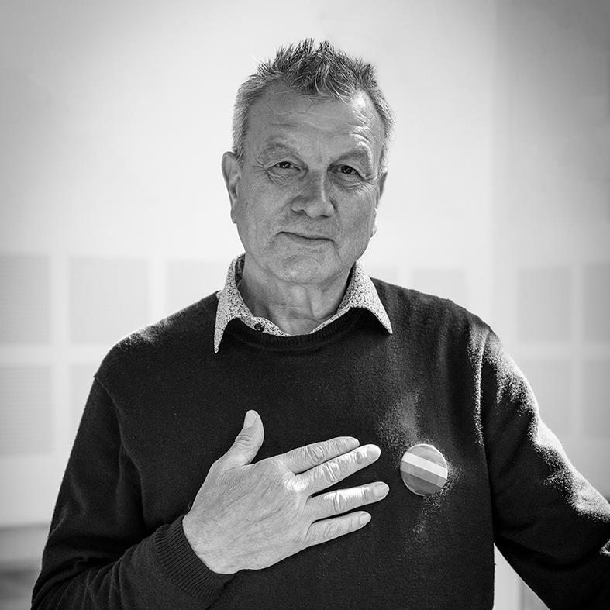
Kan du vara dig själv på jobbet?
Veidekkes HMS-vecka 2022
Tema: Arbetsmiljö

Slide 2
Hur genomförs det gemensamma programmet?
Varaktighet: sätt av tillräckligt med tid, minst 60 minuter
Introduktion till årets tema, använd gärna denna PowerPoint-presentation (10 minuter)
Spela årets HMS-veckofilm på storbildsskärm eller via mobiltelefonen (10 minuter)
Utför reflektionsuppgifterna i mindre grupper. Gå ihop två och två eller tre och tre. Diskutera sedan svaren med alla i stor grupp. (Avsätt tillräckligt med tid – minst 40 minuter)

Slide 3
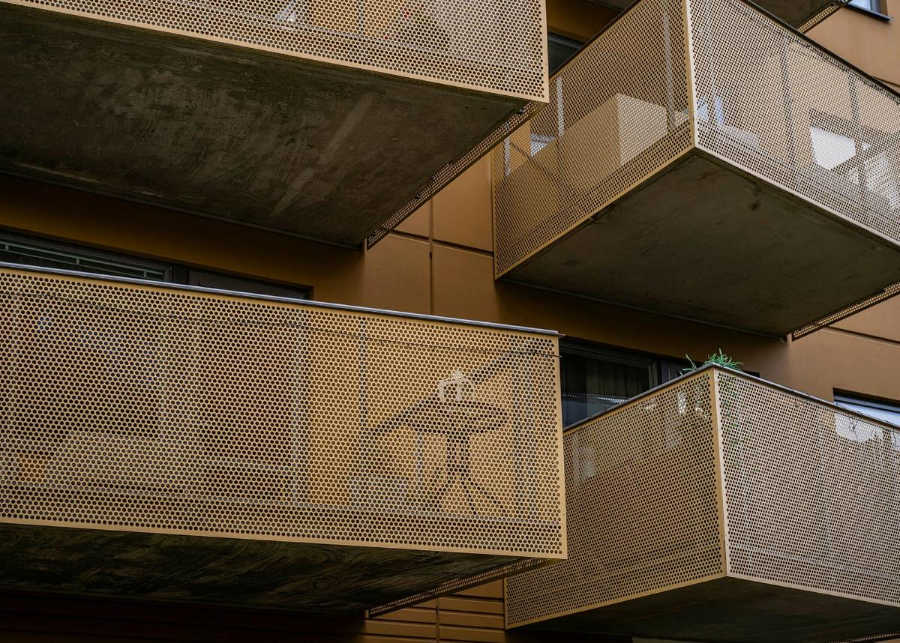
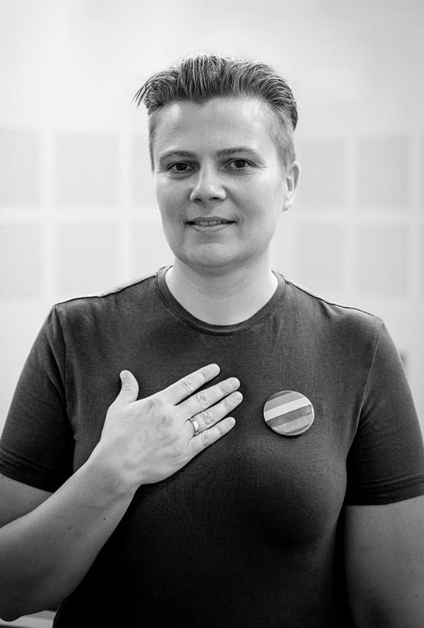
Temat för HMS-veckan 2022 är arbetsmiljö
Kan du vara dig själv på jobbet?

Slide 4
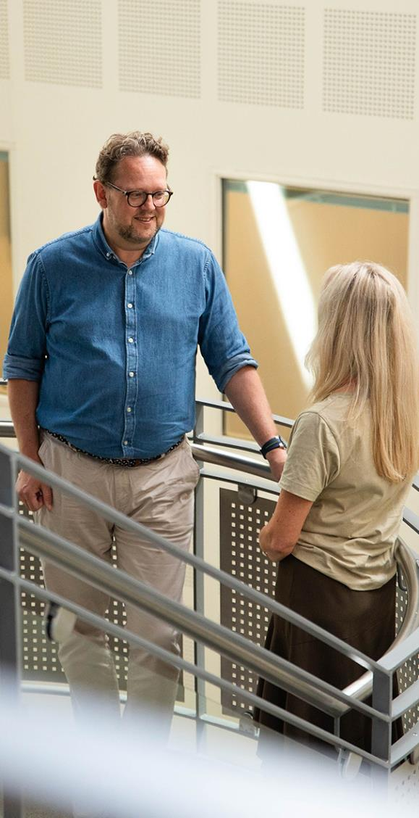
Vad är arbetsmiljö?
Arbetsmiljön är förhållandena för arbetstagarna på en arbetsplats.
Arbetsmiljö handlar om hur vi organiserar, planerar och utför vårt arbete.
Den skiljer sig åt från arbetsplats till arbetsplats och kräver olika tillvägagångssätt.
Arbetsmiljön påverkar hälsa, arbetsengagemang och företagets prestanda och produktivitet.
Källa: STAMI och Store norske leksikon

Slide 5
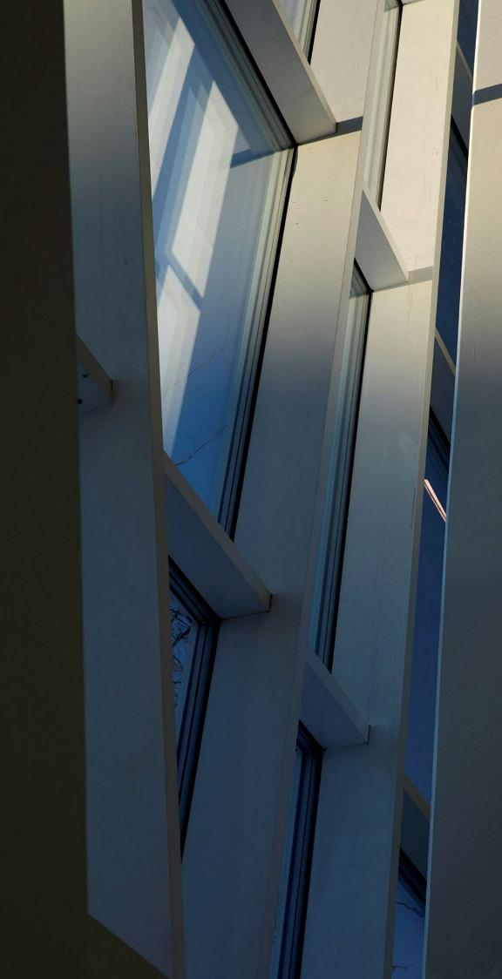
Arbetsmiljön kan delas in i fyra delpunkter
Psykosocial arbetsmiljö
  Hur vi upplever arbetssituationen och arbetsinnehållet samt det mellanmänskliga samspelet i arbetet.
Organisatorisk arbetsmiljö
  Hur arbetet organiseras, anpassas och fördelas mellan oss som kollegor.
Fysisk arbetsmiljö
  Hur arbetet påverkar våra kroppar, både på kort och lång sikt.
Kemisk och biologisk arbetsmiljö
  Om vi exponeras för kemiska och biologiska ämnen.

Slide 6
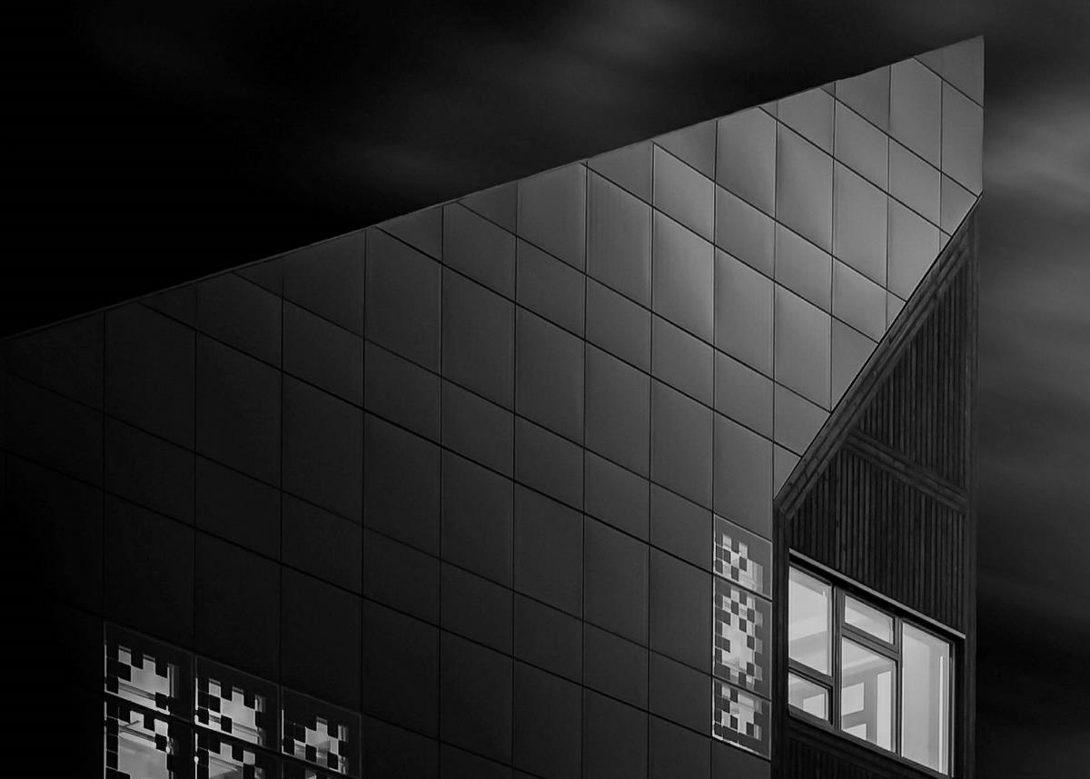
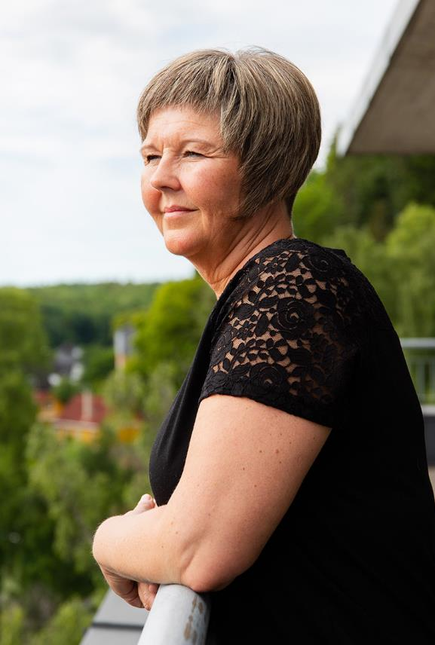
Alla dessa områden påverkar hälsa, frånvaro och avhopp i arbetslivet. Därför är det viktigt att arbeta förebyggande och systematiskt med alla punkter.

Slide 7
I år tittar vi specifikt på dessa två underpunkter
Psykosocial arbetsmiljö
  Hur vi upplever arbetssituationen och arbetsinnehållet samt det mellanmänskliga samspelet i arbetet.
Organisatorisk arbetsmiljö
  Hur arbetet organiseras, anpassas och fördelas mellan oss som kollegor.
Fysisk arbetsmiljö
  Hur arbetet påverkar våra kroppar, både på kort och lång sikt.
Kemisk och biologisk arbetsmiljö
  Om vi exponeras för kemiska och biologiska ämnen

Slide 8
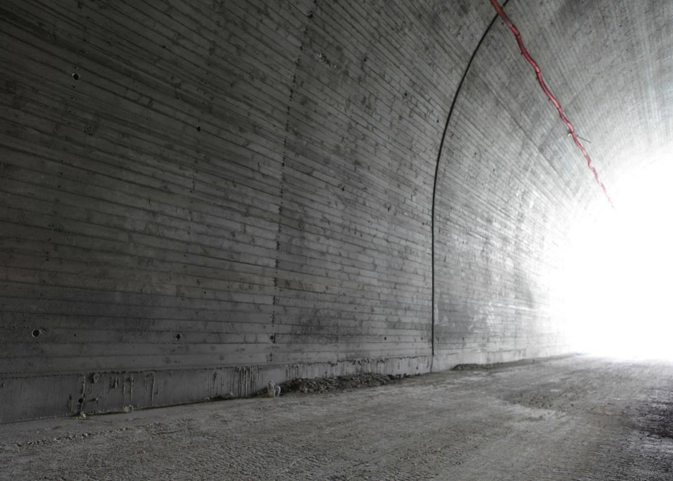
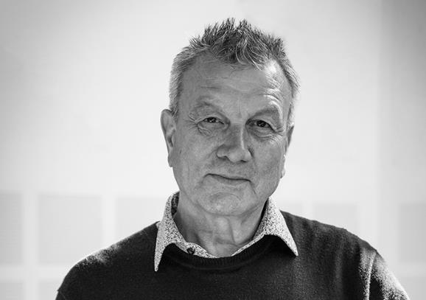
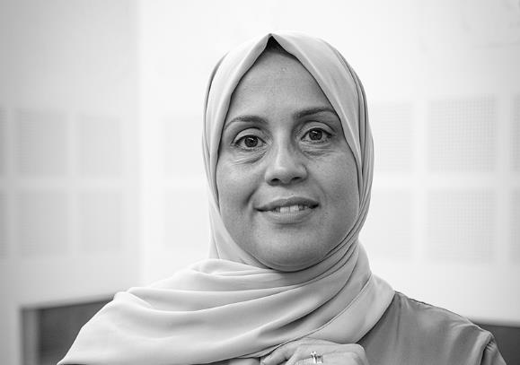
Kan du vara dig själv på jobbet?

Slide 9
Spela filmen

Slide 10
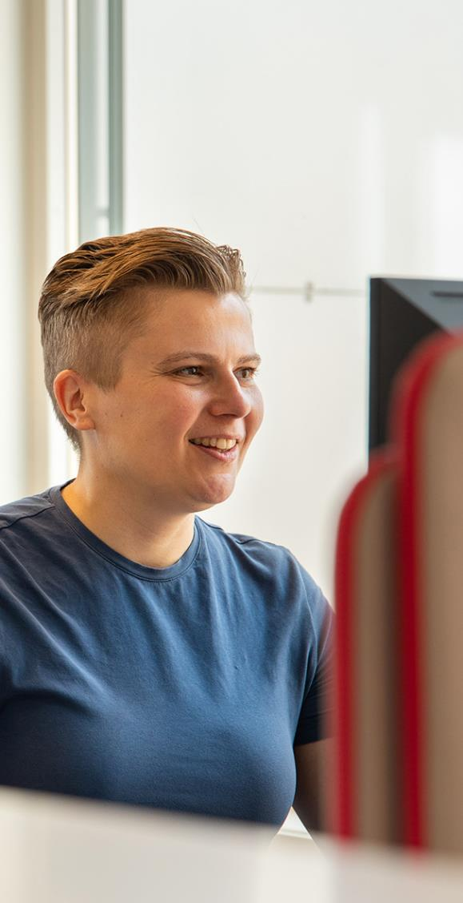
Reflektionsuppgifter efter filmen
Lägg tillräckligt med tid på den här delen, minst 40 minuter
Dela upp er två och två eller tre och tre
Utför reflektionsuppgifterna
Diskutera sedan svaren med alla i stor grupp
Syftet med reflektionsuppgifterna är att vi alla ska tänka igenom vad som är bra arbetsmiljöåtgärder och vad som påverkar den psykiska och fysiska hälsan i vårt dagliga arbete.

Slide 11
Reflektionsuppgifter
Vad krävs för att du ska ha en bra dag på jobbet? Beskriv vad som kännetecknar en bra arbetsdag för dig.
Hur kan du hjälpa alla runt omkring dig att kunna vara sig själva på jobbet?
Hur kan planering, anpassning och organisation förbättras för att stärka er arbetsmiljö?
Vad mer kan förstärkas och/eller förbättras i er arbetsmiljö?

Slide 12
Tack för

